Slide 1
BENEFICIOS ANSES

Slide 2
Beneficios ANSES
Este Programa forma parte de un conjunto de políticas públicas de inclusión, en donde todas aquellas personas que reciban una prestación de la ANSES, accedan a descuentos en sus compras cotidianas.
Para ello, ANSES establece acuerdos con comercios de todo el país, que ofrecen descuentos y promociones a las compras abonadas con tarjeta de débito (del banco donde se cobra la prestación de ANSES).
Este programa mejora el ingreso disponible de los beneficiarios y las beneficiarias de la seguridad social y potencia las ventas de los comercios adheridos.

Slide 3
Características del Programa
10%
de descuentos en las compras realizadas los días lunes en los comercios adheridos, abonando con tarjeta de débito
$1.000
tope de reintegro / descuento por cada compra realizada
ANSES: Jubilados y pensionados, titulares de asignaciones familiares y de asignaciones universales, del PROGRESAR y de la prestación por desempleo (12,5 millones de personas)
Ministerio de Desarrollo Social de la Nación: Hacemos futuro, Proyectos productivos comunitarios, Plan nacional de protección social (578 mil personas)
Provincia de Buenos Aires: Instituto de Previsión Social (IPS), Caja de BAPRO, Caja de la policía (343 mil personas)
14,5 millones de personas alcanzadas

Slide 4
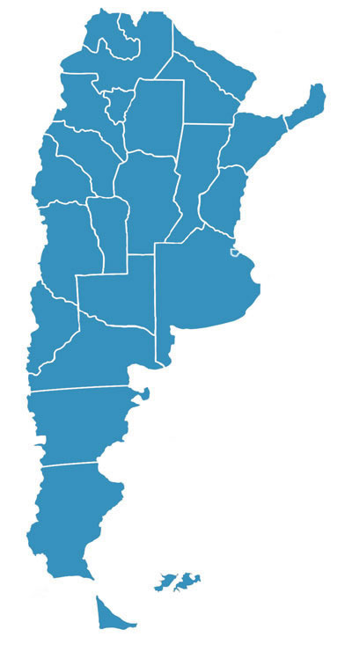
Estado del Programa: comercios y sucursales
49
Actualmente hay 1.490 comercios adheridos y un total de 5.300 puntos de venta distribuidos en todo el país.
Rubros comprendidos: supermercados, artículos del hogar, indumentaria, entre otros.
121
48
48
82
83
121
46
104
38
313
47
420
180
40
1.263
205
44
1889
1.599
Comercios adheridos (mar 21)
5.507
Sucursales (mar 21)
93
116
74
46
30

Slide 5
Estado del Programa: operaciones y montos
Desde Enero de 2020, el Programa registró 25,2 millones de operaciones por un total de $34.624 millones y los beneficiarios recibieron descuentos por un total de $3.462 millones
$ 34.624 millones
de facturación acumulada por los comercios adheridos (ene 20 – mar 21)
$ 3.462 millones
de descuento acumulado para lxs beneficiarixs (ene 20 – mar 21)
Operaciones
Montos
(en millones de $)

Slide 6
Relanzamiento Beneficios ANSES
Lineamientos
Nuevo objetivo: Incluir comercios de cercanía y de compras diarias y reactivar el consumo.
Actualización de la web del programa: https://www.anses.gob.ar/beneficios-anses
En la web se informan todos los comercios adheridos
Fortalecimiento de capacitación a la red de ANSES, con foco en jefes de UDAI para desarrollo territorial y capitalización del programa

Slide 7
Adhesión de Comercios
Ingresar a la web del programa: www.anses.gob.ar/beneficios
Dirigirse a la sección “Adherí tu comercio”
Seleccionar la empresa que procesa tus transacciones. El link lleva directamente a la web de PRIMSA (Visa), CABAL o FIRST DATA (MasterCard)
Ingresar con el usuario y contraseña brindado por la empresa procesadora
Aceptar las bases y condiciones y adherirse al programa

